Slide 1
Storia dell’Economia Politica
Lezione 10.26
Marshall
Paolo Paesani
ALEF Tor Vergata
05.05.2025

Slide 2
Fatti salienti
1880 Sorge l’industria elettrica, forte aumento dell’immigrazione negli USA
1881 Tunisi è occupata dai francesi
1882 Inizia la divisione dell’Africa, fondazione della Standard Oil Co., nasce la triplice alleanza (Germania, Italia, impero ausburgico)
1883 leggi di Bismarck per le assicurazioni sociali (nasce lo stato sociale moderno)
1884 La Germania diventa padrona dell’Africa sud-occidentale
1886 Motore a petrolio (per automobile) di Daimler
1889 Tariffa doganale protezionistica USA, il Brasile diventa una repubblica
1890 Legge anti-trust di Sherman
1894 Primi esperimenti radio di Marconi, guerra cino-giapponese
1895 si proiettano i primi film, nasce la CGT in Francia, la Francia aggiunge il Madagascar ai suoi possedimenti, Formosa diventa giapponese
1896 Rontgen scopre i raggi X, scoperti ricchi giacimenti minerari (oro) in Alaska, sconfitta di Adua
1898 guerra ispano-americana
1899 Fondazione della FIAT in Italia, scoppia la guerra anglo-boera
1900 Fondato il partito laburista inglese

Slide 3
Fatti salienti
1901 Inizia l’era della radio
1903 Inizia l’era del motore (fondata la Ford, aeroplano dei fratelli Wright, prime navi a motore Diesel)
1904 legislazione del lavoro in Italia (governo Giolitti)
1905 Inizia l’era del cinema, prima rivoluzione russa, formulazione della teoria della relatività ristretta di Einstein
1906 legge inglese sui conflitti operai
1907 primi esperimenti con le materie plastiche, crisi finanziaria negli USA
1909 Nasce l’aeroplano, forte afflusso di immigrati negli USA
1914 Scoppia la prima guerra mondiale che si concluderà nel 1918 con la fine dell’impero austro-ungarico, del Reich e dell’impero ottomano
1917 Rivoluzione russa: sorge il comunismo, dichiarazione Balfour che promette la creazione di uno stato ebraico in Palestina alla fine della guerra
1919 Trattato di Versailles (e comparsa di Keynes sulla scena internazionale)
1920 Ricerche atomiche

Slide 4
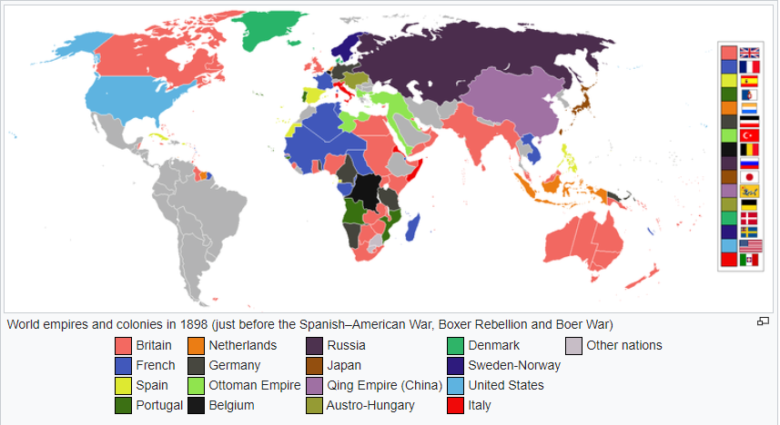
Il mondo nel 1898. Fonte: https://en.wikipedia.org/wiki/1890s#/media/File:World_1898_empires_colonies_territory.png

Slide 5
Contesto internazionale: imperialismo
La seconda metà del XIX età dell’imperialismo, del colonialismo e della globalizzazione.
Il modello britannico: l’imperialismo delle ferrovie e delle imprese pubbliche, struttura del commercio internazionale tra GB e le colonie (materie prime contro prodotti industriali), implicazioni finanziarie (GB creditore del mondo, nascita della società per azioni come strumento per finanziarie grandi investimenti attingendo al capitale dei piccoli risparmiatori, il Gold Standard) e geopolitiche (controllare politicamente i paesi debitori per assicurare il rendimento degli investimenti d’oltre mare).
I rivali europei: Francia (Russia, Africa del nord, Indocina), Germania (Europa centro-orientale, Africa meridionale), Italia (Somalia, Libia), Belgio (Congo). Limitata proiezioni internazionale degli USA (Cuba, Filippine). Rivalità economica, protezionismo, rivalità politica, militarismo e nazionalismo.
Effetti del colonialismo sui paesi extra-europei: sviluppo delle infrastrutture, predazione delle risorse economiche, sfruttamento e distruzione delle comunità locali.

Slide 6


Slide 7
Contesto inglese
Inghilterra vittoriana
  Prima economia del mondo (ancora per poco)
  Impero britannico e democrazia parlamentare (sui generis)
  Industrializzazione «spietata» (Dickens) e reazione romantica come critica al mercato e all’economia politica (Carlyle e Ruskin)
  Moralismo vittoriano (etica del lavoro, pudore, ipocrisia)
Sul terreno dell’economia politica si confrontano la scuola classica d’impronta ricardiana / benthamiana (con i suoi eredi tra cui John Stuart Mill) e scuola marginalista emergente (Jevons)
Il contributo di Marshall sul piano analitico e istituzionale e il suo tentativo di sintesi «Presentare una versione moderna di dottrine vecchie, con l’aiuto dei nuovi lavori e con riferimento ai nuovi problemi propri dell’età nostra».

Slide 8
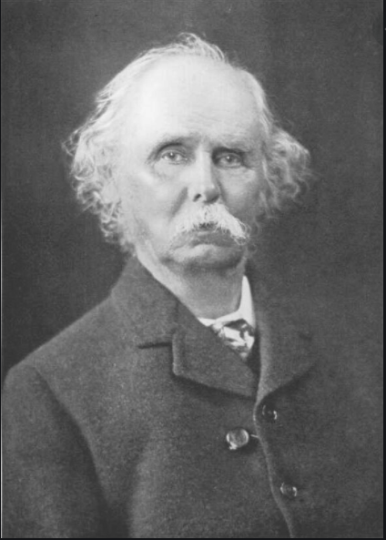
Alfred Marshall
(Londra, 26 luglio 1842 – Cambridge, 13 luglio 1924)

Slide 9
Profilo biografico (1842 – 1924)
Origini piccolo borghesi e un’infanzia difficile
L’emancipazione, studi di matematica, tensione al successo, impegno costante
Crisi filosofica, vocazione per lo studio dell’economia, abbandono della religione tradizionale, studi di metafisica e psicologia
Carriera universitaria: Bristol (1877 – 1881), Oxford (1883 – 1884), Cambridge (1885 – 1908) e intensa attività di studio.
Grande attenzione per la realtà, contatti con il movimento sindacale e cooperativo, fiducia nello spirito imprenditoriale come motore d’innovazione e di progresso.
Misto di autoritarismo e disponibilità nei confronti degli allievi, prestigio sul piano nazionale (Cambridge, Commissioni parlamentari). Posizioni discutibili nei confronti delle donne e delle «razze» ma preoccupazione per i disoccupati e le persone senza privilegi e opportunità che vivono in condizioni di povertà.

Slide 10
Profilo biografico (1842 – 1924), 2
Marshall nasce quando …
Ricardo era già morto da 19 anni, Marx aveva 24 anni
La Regina Vittoria era salita al trono da cinque anni, l’Inghilterra aveva sconfitto e umiliato la Cina e l’aveva costretta a cederle Hong Kong segnando il trionfo dell’imperialismo britannico e della supremazia militare ed economica inglese.
Tre anni prima che Engels pubblicasse la sua celebre indagine sulla situazione della classe operaia in Inghilterra che testimonia la miseria e sofferenza che ha accompagnato la rivoluzione industriale inglese.
Quando Darwin già rifletteva sulla sua teoria dell’evoluzione che poi pubblicò, dopo molte esitazioni, in «L’Origine della specie» nel 1859.

Slide 11
Istituzionalizzazione dell’economia e scuola di Cambridge
Nel 1885, Marshall diviene professore di Economia politica a Cambridge (in questa fase, l'Economia politica faceva parte del curriculum di scienze morali). A questa scuola apparterranno economisti come A.C.Pigou, D. Robertson, F. Lavington, J.M.Keynes e i suoi allievi.
Nel 1890, pubblica la prima edizione di Marshall's Principles of Economics, che diviene presto il libro di testo standard nel Regno Unito e all'estero (seguito da Industry and Trade nel 1919 and Money, Credit and Commerce nel 1923).
Nello stesso anno 1890, Marshall contribuisce alla creazione della British Economic Association, con lo scopo di diffondere le idee economiche attraverso pubblicare l'Economic Journal (1891)
Nel 1903, Marshall crea il primo corso di laurea in Economia nel mondo ("Cambridge Economics Tripos", che è una laurea in economia).

Slide 12


Slide 13
La definizione di Economia politica secondo Marshall
“Political economy or economics is a study of mankind in the ordinary business of life; it examines that part of individual and social action which is most closely connected with the attainment and with the use of the material requisites of well-being. Thus it is on the one side a study of wealth; and on the other, and more important side, a part of the study of man. For man’s character has been moulded by his every-day work... .”
“...the business by which a person earns his livelihood generally fills his thoughts during by far the greater part of those hours in which his mind is at its best; during them his character is being formed by the way in which he uses his faculties in his work, by the thoughts and the feelings which it suggests, and by his relations to his associates in work, his employers or his employees.”
(Principles of Economics, Ch. 1, Introduction; in Medema & Samuels 2002, p. 504)

Slide 14
Il progetto di lavoro di Marshall, 1
Fondere teoria, conoscenza storica, osservazione della realtà per comprendere le cause complesse (dipanare gli effetti intrecciati di cause complesse) che operano nella vita economica alla luce di un Principio di continuità.
In questo spirito, Marshall contribuì a «traghettare» l’apparato teorico classico in quello marginalista. «Operò una sintesi, originale e magistrale, non un compromesso conciliatorio, conservando un linguaggio classico entro una grammatica marginalista» (Ruffolo 1996, p. 155).
Marshall marginalista «atipico» (uso moderato della matematica v. dopo, biologia e psicologia come fonti di ispirazione nello studio dell’economia, costruzione dell’economia come ricerca delle leggi che guidano le azioni umane spinte da moventi misurabili, leggi affini ma non uguali alle quelle che determinano i fenomeni fisici)
Marshall come innovatore nel campo della teoria economica: surplus del consumatore, elasticità della domanda al prezzo, esternalità nella produzione, equilibrio parziale vs. equilibrio naturale. Marshall tra i fondatori dell’economia industriale.

Slide 15
Il progetto di lavoro di Marshall, 2
Natura non facit saltus (lat. «la natura non fa salti»). – Sentenza con la quale si intendeva affermare che ogni cosa in natura avviene secondo leggi fisse e per gradi; la formula, di origine scolastica, si trova nella forma tradizionale in C. Linneo, Philosophia botanica (1751) cap. 27, ma già era presente in G. W. Leibniz, Nouveaux essais (1704) IV, 16, 12, nella forma Tout va par degrés dans la nature, et rien par saut, propr. «tutto va per gradi nella natura, e niente con salto». (Fonte https://www.treccani.it/vocabolario/natura-non-facit-saltus/)
L’economia studia le azioni tenendo conto dei moventi egoistici che spingono alla concorrenza ma anche dei moventi altruistici che portano alla cooperazione. L’economia studia le «azioni degli uomini della City, basate su calcoli deliberati e profondi ed eseguite con energia e capacità» ma anche «le azioni delle persone ordinarie, che non hanno né la capacità né la volontà di condurre le proprie faccende da uomini d’affari».
L’economia studia i valori normali e i valori di mercato e come si passa dagli uni agli altri per gradazioni continue. L’economia studia i fenomeni economici nel tempo «la difficoltà principale dei fenomeni economici, è per se stesso un elemento assolutamente continuo; la natura non conosce divisioni assolute del tempo in periodi brevi e periodi lunghi […] e quello che è periodo breve per una questione è periodo lungo per un’altra»
«Nella realtà non esiste alcuna linea chiara di divisione fra le cose che sono capitale e quelle che non lo sono, fra i beni che sono di prima necessità e quelli che non lo sono, fra il lavoro produttivo e il lavoro non produttivo» (Marshall 2010, pp. 11 - 19)

Slide 16
Il Residuum, la principale preoccupazione di Marshall
“ ... very often the influence exerted on a person’s character by the amount of his income is hardly less, if it is less, than that exerted by the way in which it is earned.... . Those who have been called the Residuum of our large towns have little opportunity for friendship; they know nothing of the decencies and the quiet, and very little even of the unity of family life... . No doubt their physical, mental, and moral ill-health is partly due to other causes than poverty: but this is the chief cause” (Principles of Economics, Ch. 1, Introduction; in Medema & Samuels 2002, p. 504)
Anche se Marshall fu probabilmente il primo a introdurre la parola "disoccupazione" in inglese, la sua principale preoccupazione era la povertà più intesa con la sua bravura (cioè la condizione di gran parte della classe lavoratrice britannica del suo tempo).
Marshall vuole capire se la povertà sia un elemento costante del sistema economico e sociale o se sia possibile ridurne la portata, grazie al progresso economico basato sulle innovazioni tecnologiche.

Slide 17
«La questione se la povertà sia necessaria conferisce all’economia il massimo interesse. Aristotele reputava la schiavitù una legge di natura. […] Ora finalmente ci siamo posti sul serio a studiare se sia proprio necessaria l’esistenza delle cosiddette «classi inferiori» […] un gran numero di persone condannate fin dalla nascita a un duro lavoro, allo scopo di provvedere alle altre i mezzi necessari per condurre una vita raffinata ed intellettualmente elevata, mentre la povertà e la fatica impediscono a quelle di avere alcuna parte in quella vita. La speranza che si possa gradualmente eliminare la povertà e l’ignoranza trova certo grande sostegno nell’incessante progresso delle classi lavoratrici durante il diciannovesimo secolo. La macchina a vapore le ha liberate da molto lavoro esauriente (sic)e degradante; i salari sono aumentati; l’istruzione è migliorata e divenuta più generale; la ferrovia e la stampa hanno permesso agli addetti ad uno stesso ramo di produzione, in diverse parti del paese, di comunicare facilmente tra di loro e di intraprendere e attuare larghe e lungimiranti linee di condotta. […] Tale progresso ha contribuito più di ogni altra cosa a conferire un interesse pratico alla questione se sia veramente impossibile che nel mondo tutti possano partire con una equa probabilità di condurre una vita intellettualmente elevata, libera dalle pene della povertà e dagli effetti deprimenti di un’eccessiva fatica fisica.» (Marshall 2010, pp. 26-27)

Slide 18
La soluzione del problema: il progresso economico
Per fare uscire gran parte della popolazione dalla povertà è necessario produrre meglio e di più.
Una crescita della produzione a un ritmo superiore a quello di crescita della popolazione fa aumentare il reddito pro-capite (indicatore sintetico della «ricchezza delle nazioni»).
Il miglioramento delle condizioni materiali è condizione necessaria, anche se Marshall non la ritiene sufficiente, per realizzare il miglioramento generale delle condizioni materiali di vita della popolazione.
Ma che cosa è alla base dell’aumento della produzione che ha caratterizzato la vita del capitalismo? : i rendimenti crescenti

Slide 19
Progresso economico e rendimenti crescenti
Definizione di rendimenti crescenti: se tutti i fattori produttivi sono moltiplicati per α il prodotto è più che moltiplicato per α . Perché?
“ ... we say broadly that while the part which nature plays in production shows a tendency to diminishing return, the part which man plays shows a tendency to increasing return. The law of increasing return may be worded thus: An increase of labour and capital leads generally to improved organization, which increases the efficiency of the work of labour and capital” (Principles)
“Increasing Return is a relation between a quantity of effort and sacrifice on the one hand, and a quantity of product on the other. ... [T]aking a broad view, we may perhaps say vaguely that the output of a certain amount of labour and capital in an industry has increased by perhaps a quarter or a third in the last twenty years” (Principles)
“The accumulated wealth of civilized countries is at present growing faster than the population: and though it may be true that the wealth per head would increase somewhat faster if the population did not increase quite so fast; yet as a matter of fact an increase of population is likely to continue to be accompanied by a more than proportionate increase of the material aids to production” (Principles)

Slide 20
Migliore organizzazione della produzione genera rendimenti crescenti: ma perché migliorare l’organizzazione?
Secondo Marshall, il principale motore del progresso economico che sostiene la diffusione dei rendimenti crescenti e del conseguente aumento del prodotto (e dei profitti) è la concorrenza. La sua idea di come funziona la concorrenza era simile, ma non equivalente, ai moderni modelli di "concorrenza perfetta" dei libri di testo di microeconomia (v. dopo).
«La concorrenza può essere costruttiva o distruttiva, ma anche quando è costruttiva è meno benefica della cooperazione. Ma le caratteristiche fondamentali della vita economica moderna sono la libertà di attività e d’iniziativa, la fiducia in se stessi e la preveggenza». (Marshall 2010, p. 29)
Per Marshall la concorrenza dipende più dalla volontà e dalla creatività che dal calcolo massimizzante dei profitti d’impresa, più dagli imprenditori e dall'organizzazione aziendale che dalla struttura del mercato. Tuttavia, Marshall era d'accordo sul fatto che la concorrenza è più forte quando ci sono molte aziende invece di poche, o solo una.
Ma non è forse vero che, come aveva sostenuto Cournot, ideatore del modello di oligopolio (v. lezione sul marginalismo), che sfruttando i rendimenti crescenti il numero delle imprese dovrebbe diminuire e forse portare al monopolio? (Problema di Cournot)

Slide 21
Rendimenti crescenti e «Problema di Cournot»
La difficoltà di fondo implicita nell’ accettare che i rendimenti siano crescenti (associati a costi unitari decrescenti) è sempre stata quella di capire come l'equilibrio possa esistere senza che l'intera offerta del bene in questione si concentri nelle mani di un unico produttore.
Nel 1838, Cournot fu probabilmente il primo a vedere che l'equilibrio concorrenziale non è possibile se i costi unitari sono decrescenti. Se il costo di produzione di qualche bene diminuisce all'aumento della produzione, non è possibile un equilibrio competitivo e il risultato più probabile è il monopolio.
Infatti, se costo medio decresce l’impresa che ha costi minori può mettere sul mercato lo stesso prodotto a prezzi più bassi conquistando quote di mercato. Ma più produce minori sono i suoi costi, minore è il prezzo a cui può vendere il prodotto fino a quando non avrà eliminato tutte le concorrenti.
“The root difficulty about increasing returns has always been to understand how, where they prevail, equilibrium can exist without the whole supply of the commodity in question becoming concentrated in the hands of one producer” (Robertson, 1930)

Slide 22
Marshall contro Cournot
Per Marshall, il ragionamento di Cournot, ineccepibile sul piano logico se si fanno certe ipotesi , è un buon esempio di come il metodo puramente deduttivo/matematico possa portare a conclusioni sbagliate. «Sbagliate» perché in contrasto con l’esperienza: Marshall aveva potuto osservare in Gran Bretagna durante la sua vita che esistevano molte industrie in cui i rendimenti crescenti non avevano portato al monopolio.
“The great Cournot himself misapplied mathematics here. He ignored the conditions which, in real life, prevent the speedy attainment of monopoly by a single manufacturing firm; and the general drift of his argument is practically misleading. His failure contributed to make me hold back most of my diagrams as to value from formal publication for twenty years” (Principles)
Per questo motivo, per avversione a questo tipo di ragionamento Marshall ha avuto molte resistenze a pubblicare i grafici delle curve di domanda e offerta che ancora oggi usiamo e che lui stesso ha ideato (parleremo meglio poi del metodo di Marshall).
Come risolvere il «problema di Cournot»?

Slide 23
La soluzione di Marshall al problema di Cournot
La soluzione del «problema di Cournot» proposta da Marshall si basa sulla fusione di due ipotesi.
Ipotesi del ciclo di vita dell’impresa (LCH): basata sull'osservazione diretta, è l'idea che le imprese, "come gli alberi in una foresta", tendono a crescere nella loro giovinezza e poi a decadere più tardi nella loro vita, venendo sostituite da altre imprese. Nel processo, la dimensione dell’impresa rappresentativa (v. dopo per la sua definizione ) può rimanere la stessa.
“... in almost every trade there is a constant rise and fall of large businesses, at any one moment some firms being in the ascending phase and others in the descending. For in times of average prosperity decay in one direction is sure to be more than balanced by growth in another.”

Slide 24
La soluzione di Marshall al problema di Cournot, 2
Economie esterne (EE): è l'idea che alcune economie possono essere interne a un settore (= industria) ma esterne alla singola impresa. Queste economie esterne sono fattori al di fuori del controllo del singolo produttore, esterne all’impresa (che continua a operare con curve di costo marginale crescente) ma frutto dell’aggregazione di imprese diverse all’interno della stessa industria (es. migliore diffusione dell’informazione tra le singole imprese, progresso tecnico per imitazione, accesso facilitato a risorse specifiche, sviluppo di particolari attività di supporto). I settori localizzati, come quello tessile nel Lancashire nel XIX secolo o i distretti industriali italiani di oggi, sono buoni esempi.
“Meanwhile an increase in the aggregate scale of production of course increases those economies, which do not directly depend on the size of individual houses of business. The most important of these result from the growth of correlated branches of industry which mutually assist one another, perhaps being concentrated in the same localities, but anyhow availing themselves of the modern facilities for communication offered by steam transport, by the telegraph and by the printing press. The economies arising from such sources as this, which are accessible to any branch of production, do not depend exclusively upon its own growth: but yet they are sure to grow rapidly and steadily with that growth; and they are sure to dwindle in some, though not in all respects, if it decays” (Principles, p. 506)

Slide 25
La soluzione di Marshall al problema di Cournot, 3
L'effetto congiunto di LCH ed EE è che la dimensione/potere di mercato dell'impresa rappresentativa rimane la stessa, mentre l'efficienza del settore nel suo insieme è in costante aumento (e questo fa sì che i rendimenti crescenti siano compatibili con la concorrenza). Le curve di costo marginale delle singole imprese continuano ad essere inclinate positivamente ma grazie alle economie esterne si «abbassano» progressivamente nel tempo.
Una soluzione più semplice: ipotizzare che la curva di domanda per la singola impresa sia negativamente inclinata e non perfettamente orizzontale. In questo caso, anche con curve di costo medio e marginale inclinate negativamente si può arrivare a definire l’equilibrio concorrenziale.
Anche da qui (oltre che dall’osservazione dei cambiamenti nel settore industriale) nasce la teoria della concorrenza imperfetta (v. dopo).

Slide 26
L’impresa rappresentativa
E’ un’impresa «media» nel senso dinamico
“[O]ur representative firm must be one which has had a fairly long life, and fair success, which is managed with normal ability, and which has normal access to the economies, external and internal, which belong to that aggregate volume of production; account being taken of the class of goods produced, the conditions of marketing them and the economic environment generally”
“... a Representative firm is that particular sort of average firm, at which we need to look in order to see how far the economies, internal and external, of production on a large scale have extended generally in the industry and country in question. We cannot see this by looking at one or two firms taken at random: but we can see it fairly well by selecting, after a broad survey, a firm ... that represents, to the best of our judgment, this particular average” (Principles, Libro IV, capitolo 13)

Slide 27
Dall’impresa rappresentativa alla curva d’offerta
La curva di offerta , che collega la quantità di un bene prodotta da un’industria al prezzo minimo a cui quella quantità può essere venduta, è costruita sui costi dell’impresa rappresentativa.
Notate bene che per Marshall la curva di offerta non risponde all’interrogativo: Al prezzo p₀ quale quantità q₀ sarà prodotta (curve standard oggi, dal prezzo alla quantità nell’ipotesi di impresa price-taking)?
ma risponde all’interrogativo: Data la quantità q₀ prodotta dall’industria, cioè complessivamente da TUTTE le imprese del settore, a quale prezzo (di offerta) viene messa sul mercato quella quantità (dalla quantità al prezzo di offerta)?

Slide 28
Costruzione della curva di offerta
Per rispondere a questa domanda, facendo l’ipotesi che le imprese siano tutte diverse per stadio di sviluppo, Marshall risponde che bisogna guardare ai costi dell’impresa rappresentativa quando l’industria produce la quantità q₀
“These results will be of great importance when we come to discuss the causes which govern the supply price of a commodity. We shall have to analyse carefully the normal cost of producing a commodity, relatively to a given aggregate volume of production; and for this purpose we shall have to study the expenses of a representative producer for that aggregate volume.”
Le diverse imprese presenti all’interno dell’industria sono in concorrenza fra loro. Come detto in precedenza, l’idea di concorrenza di Marshall non è esattamente la stessa idea di concorrenza che utilizziamo noi oggi.

Slide 29
Curve di offerta e curve di costo
La costruzione delle curve di offerta dell’impresa e dell’industria è strettamente legata all’analisi della variazione dei costi al variare della quantità prodotta.
Superamento dell’impostazione di Jevons (confronto diretto utilità / disutilità ) e riproposizione in chiave di «rendimenti di scala» di due idee chiave proposte dai classici
  Legame tra ampliamento del mercato, divisione del lavoro, aumento della produttività e riduzione dei costi unitari (Smith, rendimenti crescenti di scala)
  Teoria ricardiana della rendita differenziale, aumento più che proporzionale dei costi unitari all’aumentare della produzione (Ricardo, rendimenti decrescenti di scala)
Rappresentazione attraverso le curve di costo a U e l’equilibrio concorrenziale di lungo periodo

Slide 30
La concorrenza perfetta spiegata oggi
Consideriamo un mercato perfettamente competitivo
Ci sono n imprese (con n → ∞), P = MC, le aziende sono price taker e agiscono spinte dall’obiettivo i massimizzare il profitto, il prodotto è omogeneo, l'informazione è perfetta, non ci sono barriere all’entrata e all’uscita.
Supponiamo che il mercato si trovi in ​​una situazione di equilibrio di lungo periodo. Ogni azienda produce esattamente lo stesso prodotto vendendolo a un prezzo che copre solo il costo unitario (costo medio minimo, extraprofitto nullo)
Cosa succede se, a parità di altre condizioni, una delle n imprese (es. impresa A) è più veloce delle altre nell’innovare e scoprire economie di scala non sfruttate?
Succede che l’impresa A guadagna quote di mercato a scapito dei concorrenti, alcuni dei quali escono dal mercato. L’impresa A cresce in termini di vendite e di dimensione e può diventare un monopolio.

Slide 31
La concorrenza secondo Marshall
Nella visione di Marshall, le imprese in concorrenza fra loro producono beni simili ma non identici e le imprese stesse, pur essendo perfettamente informate e libere di muoversi, sono diverse l’una dall’altra (trovandosi in fasi diverse del ciclo vitale) e in grado di apprendere osservando il comportamento delle imprese concorrenti.
Queste imprese appartengono a un’industria che è l’unita di analisi a cui Marshall si riferisce. Un ambiente in continua evoluzione all’interno del quale la decisione di non innovare (o di non imitare l’innovazione altrui) può comportare l’estinzione dell’impresa secondo un meccanismo di selezione «naturale» di tipo darwiniano (anche se in questo caso la selezione non avviene per caso).
In un contesto di questo genere, la decisione dell’impresa A di introdurre innovazioni che le consentono di sfruttare economie di scala può determinare una serie di scenari possibili che tratteggiammo nella prossima slide

Slide 32
La concorrenza secondo Marshall, 2
Alcune delle altre aziende possono imitare l'impresa A, riducendo così i loro costi e i prezzi.
Il prodotto non è omogeneo, quindi il prodotto che l'impresa A vende potrebbe non essere quello che tutti i consumatori preferiscono. Ciò implica che la curva di domanda di A non è orizzontale (al prezzo di mercato) ma inclinata negativamente rispetto al prezzo (il che ostacola la possibilità per A di aumentare la sua produzione all’infinito).
Anche se il prodotto fosse omogeneo, l'estensione del mercato sarebbe comunque limitata, quindi la curva di domanda è in ogni caso inclinata verso il basso (Anche se l’impresa A rimane l’unica a produrre a costi decrescenti, aumentando la sua produzione prima o poi gli effetti al ribasso sul prezzo di mercato e sui profitti d’impresa si vedono).
L'impresa A può produrre una componente del bene che identifica l'industria (possibilmente un'industria localizzata): in questo caso, ciò ridurrebbe il costo unitario di altre imprese, favorendo la loro capacità di competere con A.

Slide 33
La concorrenza secondo Marshall, 3
L'impresa A può diventare così grande che i suoi costi di gestione salgono al punto in cui non è più possibile ridurre i costi unitari (che è una variazione del LCH).
Il fondatore della Ditta A potrebbe andare in pensione, e la nuova gestione potrebbe essere meno efficiente della prima (che è la versione standard della LCH)
I mercati sono interconnessi: quando l'aumento dei rendimenti consente di ridurre il prezzo di alcuni beni, ciò aumenta il potere d'acquisto dei consumatori e la loro domanda di altri (possibilmente nuovi) beni. Pertanto, anche se la concorrenza si riduce in un settore, ciò potrebbe aumentare la concorrenza in altri (possibilmente nuovi) mercati.
Il modo in cui Marshall affronta il «problema di Cournot» e l’analisi della concorrenza è emblematico del suo metodo di ricerca come economista.

Slide 34
Analisi della domanda
Marshall ragiona in termini di utilità cardinale e di funzioni di utilità additiva molto utile se l’utilità è misurabile (come Jevons e Walras fra gli altri).
  U(X,Y) = U(X) + U(Y)
A questa modo di pensare la funzione di utilità si applicano le solite critiche (l'utilità non può essere misurata, non direttamente almeno, ci possono essere relazioni complementari e sostitutive tra i beni, e c'è l'effetto reddito).
Marshall ipotizza che se (a) le funzioni di utilità sono additive e (b) l'utilità marginale della moneta è costante, allora i prezzi possono essere utilizzati come misura dell'utilità marginale (MUa = Pa x MUmoney)
Non è così irrazionale pensare che le funzioni di utilità siano additive quando vengono considerate piccole variazioni di quantità ... né è così lontano dal vero che in un intervallo molto breve di prezzi l’utilità marginale della moneta è una costante.
Questa è la base per il calcolo del surplus del consumatore in termini monetari e dell’Economia del benessere tradizionale (prima di Pareto, sviluppata da Pigou).

Slide 35
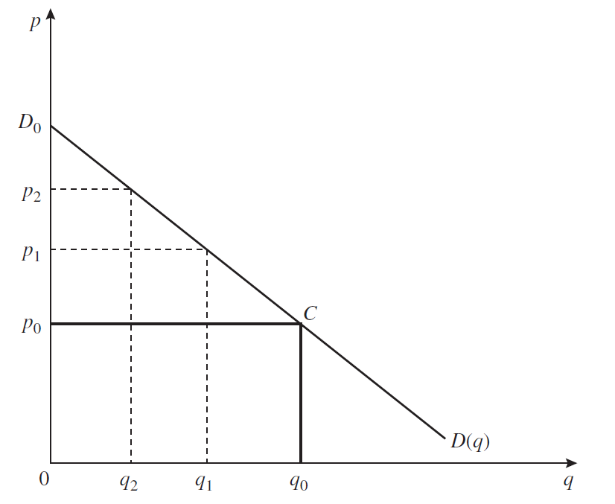
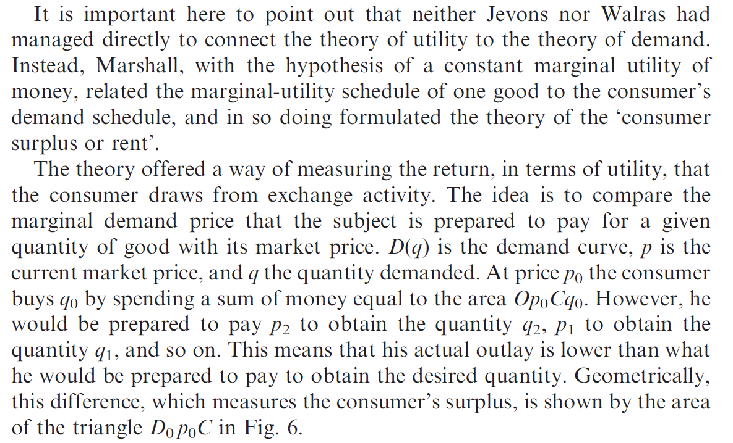
Il surplus del consumatore
Fonte Screpanti e Zamagni (2005)

Slide 36
Teoria del valore e analisi periodale
Marshall si confronta con due tradizioni diverse di teoria del valore: la teoria del valore basata sul costo di produzione (condizione oggettiva) e la teoria del valore basata su l’utilità, cioè la valutazione soggettiva del consumatore.
Tentativo di sintesi da parte di Marshall e uso della metafora delle due lame della forbice: entrambe «tagliano», cioè, fuor di metafora, sia costo di produzione che utilità determinano il prezzo: Quale lama delle forbici taglia la carta? La risposta alla domanda è che è l'interazione delle due lame delle forbici a tagliare la carta. Entrambe sono necessarie ed entrambe sono importanti. Così è con la domanda e l'offerta nei mercati competitivi. La domanda e l'offerta determinano congiuntamente il prezzo e la quantità di equilibrio
La teoria del valore di Marshall e la rappresentazione del prezzo di equilibrio come punto di incontro tra domanda e offerta sono la più celebre eredità di Marshall alla teoria economica.

Slide 37
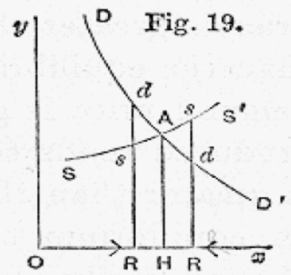
Teoria del valore e analisi periodale, 2
[Marshall] aveva evidenziato la convenienza di riformulare la teoria ricardiana in termini di equilibrio tra domanda ed offerta, così da far venire meno la dicotomia tra prezzi di produzione risultanti dalle condizioni di offerta e quantità stabilite dalla domanda. (Cavalieri 1991)
Economia neoclassica = Sintesi tra economia classica (i prezzi dipendono dai costi di produzione) e marginalismo (i prezzi riflettono il binomio utilità scarsità)
Prezzo di domanda e prezzo di offerta

Slide 38
Domanda, offerta e fattore tempo
L’analisi periodale permette di distinguere in quali casi la domanda (e quindi l’utilità) è la causa principale che determina i prezzi e in quali casi lo è l’offerta ( condizionata dal costo di produzione)
  Periodo di mercato (offerta data, il prezzo dipende dalla domanda),
  Breve periodo (costi fissi dati, il prezzo dipende dalla domanda e dall’offerta)
  Lungo periodo (tutti i fattori della produzione sono variabili, il prezzo coincide con il costo medio che dipende a sua volta dalla forma della curva dei costi e dal tipo d’intersezioni con la curva di domanda) il prezzo dipende dall’offerta.
  Nel lunghissimo periodo cambia anche la tecnologia.
L’esempio rilevante a questo proposito è quello dell’industria del pesce (fishing industry). Vedi appendici

Slide 39
Breve e lungo periodo
Per Marshall, un equilibrio di lungo periodo è una situazione stabile in cui tutte le quantità (ad esempio i fattori di produzione, compreso il lavoro) e i prezzi (compresi i salari) hanno avuto il tempo di aggiustarsi.
In questa visione, l'economia è sempre in transizione da un equilibrio stabile di piena occupazione ad un altro. Dopo uno shock, ci può essere una situazione di squilibrio di breve periodo in cui le quantità (compreso il livello di occupazione) e i prezzi (salari compresi) non si sono ancora aggiustati. Ma nel lungo periodo ci sarà l’aggiustamento.
La disoccupazione si curerà da sola non appena un nuovo livello di equilibrio salariale eliminerà lo squilibrio tra domanda e offerta nel mercato del lavoro. Ma quanto dura il lungo periodo? (e quanto breve è il breve?)

Slide 40
Domanda, offerta e distribuzione del reddito
«Nella teoria classica, la distribuzione fra le tre classi fondamentali – lavoratori, capitalisti, rentiers – riflette i rapporti di forza sociali concreti sottostanti ai rapporti di mercato. Nel nuovo modello si pretendeva che essa rispondesse alla remunerazione obiettiva di servizi: il servizio del lavoro fornito dai lavoratori; quello della terra dei proprietari; e quello dell’attesa (la dilazione della spesa di consumo a favore del risparmio) fornita dai capitalisti. Era facile ironizzare su quell’attesa così penosa. Insomma: quello che la teoria classica rappresentava come un campo di battaglia confuso, scenario dello scontro sociale, diventava una armoniosa piazza d’armi, teatro di ordinate evoluzioni da parata» (Ruffolo 1996, p. 157)
Su questo v. anche Appendice 3 su P. Wicksteed.

Slide 41
Conciliare l’inconciliabile
Come scrive Roncaglia in Breve Storia, pag. 198
«[in Marshall c’è]una doppia linea di ricerca: da un lato, il tentativo di costruire un sistema teorico rigoroso, basato su un concetto statico di equilibrio tra domanda e offerta; dall’altro lato, il tentativo di elaborare un sistema di concetti atto a rappresentare la realtà economica in modo aperto allo sviluppo storico e all’evoluzione. Ben più della ricerca di una sintesi tra l’impostazione soggettiva marginalista e l’impostazione oggettiva dei classici, è il continuo sovrapporsi di queste due linee di ricerca e della loro impossibile conciliazione che costituisce la vera chiave di lettura per interpretare il cammino di Marshall, i suoi contributi alla scienza economica e i limiti della sua costruzione»

Slide 42
Per finire …

Slide 43

Marshall nel Valdarno ….
'Alfred Marshall is alive and well and living on the banks of the Arno',
It reconstructs the history of almost half a century of historical research on Alfred Marshall, carried out in the circumscribed geographical area indicated in the title by a close-knit team that included (in addition to the author) Giacomo Becattini and Tiziano Raffaelli. The reconstruction reveals that the direction of the research and the ensuing historical image of Marshall and interpretation of his economics varied with time and inside the team, depending on each member’s reactions to the political and academic environments in which he grew up and worked. As a result, the versions of Marshall turned out by the team were always to a certain extent politically charged and generational.

Slide 44

Giacomo Becattini (1927 – 2017)
Docente di Economia alle Università di Firenze e di Siena.
Lo sviluppo locale ed il ruolo dei distretti industriali sono stati spesso al centro del suo lavoro di studio.
Uno dei suoi testi più conosciuti è «Il calabrone Italia». In base alle leggi della fisica, questa la tesi, il calabrone non dovrebbe volare: le sue ali, infatti, sono troppo piccole in rapporto al suo peso corporeo. Allo stesso modo, in base alle leggi dell'economia, l'Italia non avrebbe potuto figurare fra i paesi più industrializzati del mondo non disponendo di materie prime e di industrie di grandi dimensioni. E invece l’Italia si è affermata fra i paesi più industrializzati proprio grazie ai distretti industriali e alla loro capacità di innovazione.
Fonte. http://www.ilsole24ore.com/

Slide 45


Slide 46
Domande
Come rappresentereste graficamente la differenza tra equilibrio di breve e di lungo periodo [v. esempio del mercato del pesce]?
Cos’è il problema di Cournot? Quali soluzioni propone Marshall a questo problema?
Cos’è il Residuum per Marshall?
Cos’è l’impresa rappresentativa? Che ruolo svolge nella teoria marshalliana.
Cosa s’intende per coeteris paribus?

Slide 47
Fonti
Marshall A. (2010) UTET, IL SOLE 24 ORE
Ruffolo G. (1999) Cuori e denari, Einaudi, Torino
Sandmo A. (2011) Economics Evolving, Princeton University Press, Princeton
http://www.hetwebsite.net/het/profiles/marshall.htm

Slide 48
Appendice 1: Il metodo di Marshall

Slide 49
Il metodo di Marshall (1)
Il principale problema metodologico di Marshall (e la sua contraddizione) è che la sua visione evolutiva delle imprese, dell’industria e del capitalismo (in cui altre cose non rimangono uguali) correva parallelamente alla sua analisi, che era basata sulla statistica comparativa, un metodo di analisi basato sulla clausola coeteris paribus (cioè sul presupposto che altre cose siano uguali)
Per Marshall, la statica comparata dei Principles, non è altro che un'introduzione all'argomento. A un livello più avanzato, la "biologia economica" doveva essere la "Mecca" dell'economista Questo è il motivo per cui la prima edizione di Principles è stata presentata come Vol. (il Vol. II avrei dovuto raggiungere la Mecca).
Questo è anche il motivo per cui i Principi di Marshall sono disseminati da un'enorme quantità di caveat e analogie biologiche.

Slide 50
Il metodo di Marshall (2)
“Marshall .... arrived very early at the point of view that the bare bones of economic theory are not worth much in themselves and do not carry one far in the direction of useful, practical conclusions. The whole point lies in applying them to the interpretation of current economic life. This requires a profound knowledge of the actual facts of industry and trade. But these and the relation of individual men to them are constantly and rapidly changing. (J.M. Keynes, Alfred Marshall, 1842-1942, The Economic Journal, Sept. 1924, pp. 311-372).

Slide 51
Il metodo di Marshall (3)
Marshall mira a creare un metodo di analisi che possa essere utilizzato nell'analisi di problemi economici concreti (coniugare teoria e osservazione della realtà). A questo si riferisce quanto usa la parola analisi, altrimenti utilizza la parola teoria o teoria pura
Per Marshall la teoria economica non è un insieme di verità immutabili ma una tecnica di pensiero per giungere alle conclusioni corrette “[Economic theory] is not a body of concrete truth, but an engine for the discovery of concrete truths“ (Principles, Book I, Ch. 4)
Nell’elaborare la sua teoria, Marshall è consapevole del fatto che ogni parte del sistema economico (vale a dire ogni mercato / industria) è collegata a tutte le altre parti (cioè a tutti gli altri mercati / industrie) e che questo richiederebbe di analizzare tutti i mercati simultaneamente (come fa Walras). Ma nota che non tutte le interconnessioni hanno la stessa importanza.

Slide 52
Il metodo di Marshall (4)
Sulla base di questa considerazione, Marshall elabora i metodo degli equilibri parziali che gli consente di ragionare applicando la clausola del coeteris paribus, allo scopo d’indentificare i effetti di un singola causa da quelli delle altre (studio delle catene causali brevi riduce il rischio di arrivare a conclusioni sbagliate). Esperimento mentale non descrizione realistica del mondo.
Esempio: Cournot si sbagliava perché usava la matematica per produrre una catena di deduzioni troppo lunga partendo dalle sue premesse. È vero che, coeteris paribus, a parità di tutto il resto, i rendimenti crescenti portano al monopolio.
Ma, naturalmente, tutto nella realtà il resto non rimane uguale….

Slide 53
Coeteris paribus
The element of time is a chief cause of those difficulties in economic investigations which make it necessary for man with his limited powers to go step by step; breaking up a complex question, studying one bit at a time, and at last combining his partial solutions into a more or less complete solution of the whole riddle. In breaking it up, he segregates those disturbing causes, whose wanderings happen to be inconvenient, for the time in a pound called Caeteris Paribus. The study of some group of tendencies is isolated by the assumption other things being equal: the existence of other tendencies is not denied, but their disturbing effect is neglected for a time. The more the issue is thus narrowed, the more exactly can it be handled: but also the less closely does it correspond to real life. Each exact and firm handling of a narrow issue, however, helps towards treating broader issues, in which that narrow issue is contained, more exactly than would otherwise have been possible. With each step more things can be let out of the pound; exact discussions can be made less abstract, realistic discussions can be made less inexact than was possible at an earlier stage.
(Principles, Part V, Chapter 5)

Slide 54
Il metodo di Marshall (5)
Un ultimo aspetto metodologico generale, che vale la pena sottolineare parlando del metodo di Marshall marginalista atipico riguarda la sua visione dell’uso corretto della matematica in economia.
Dall’idea di tradurre «Mill in linguaggio matematico» alle regole corrette per l’uso della matematica in economia in 6 passi
“I had a growing feeling in the later years of my work … that a good mathematical theorem dealing with economic hypotheses was very unlikely to be good economics: and I went more and more to the rules – (1) Use mathematics as a shorthand of language, rather than as an engine of enquiry. (2) Keep to them until you have done. (3) Translate into English. (4) Then illustrate by examples that are important in real life. (5) Burn the mathematics. (6) If you can’t succeed in (4), burn (3). This last I did often”.

Slide 55
Appendice 2: Domanda, offerta e fattore tempo

Slide 56
L’esempio dell’industria del pesce (1)
We may roughly classify problems connected with fishing industries as those which are affected by very quick changes, such as uncertainties of the weather; or by changes of moderate length, such as the increased demand for fish caused by the scarcity of meat during the year or two following a cattle plague; or lastly, we may consider the great increase during a whole generation of the demand for fish which might result from the rapid growth of a high-strung artisan population making little use of their muscles.
The day to day oscillations of the price of fish resulting from uncertainties of the weather, etc., are governed by practically the same causes in modern England as in the supposed stationary state. The changes in the general economic conditions around us are quick; but they are not quick enough to affect perceptibly the short-period normal level about which the price fluctuates from day to day: and they may be neglected [impounded in caeteris paribus] during a study of such fluctuations.
Fonte Principles, Part V, Capitolo 5

Slide 57
L’esempio dell’industria del pesce (2)
Let us then pass on; and suppose a great increase in the general demand for fish, such for instance as might arise from a disease affecting farm stock, by which meat was made a dear and dangerous food for several years together. We now impound fluctuations due to the weather in caoteris paribus, and neglect them provisionally: they are so quick that they speedily obliterate one another, and are therefore not important for problems of this class.
And for the opposite reason we neglect variations in the numbers of those who are brought up as seafaring men: for these variations are too slow to produce much effect in the year or two during which the scarcity of meat lasts. Having impounded these two sets for the time, we give our full attention to such influences as the inducements which good fishing wages will offer to sailors to stay in their fishing homes for a year or two, instead of applying for work on a ship.
Fonte Principles, Part V, Capitolo 5

Slide 58
L’esempio dell’industria del pesce (3)
We consider what old fishing boats, and even vessels that were not specially made for fishing, can be adapted and sent to fish for a year or two. The normal price for any given daily supply of fish, which we are now seeking, is the price which will quickly call into the fishing trade capital and labour enough to obtain that supply in a day's fishing of average good fortune; the influence which the price of fish will have upon capital and labour available in the fishing trade being governed by rather narrow causes such as these.
This new level about which the price oscillates during these years of exceptionally great demand, will obviously be higher than before. Here we see an illustration of the almost universal law that the term Normal being taken to refer to a short period of time an increase in the amount demanded raises the normal supply price. This law is almost universal even as regards industries which in long periods follow the tendency to increasing return.
Fonte Principles, Part V, Capitolo 5

Slide 59
L’esempio dell’industria del pesce (4)
But if we turn to consider the normal supply price with reference to a long period of time, we shall find that it is governed by a different set of causes, and with different results. For suppose that the disuse of meat causes a permanent distaste for it, and that an increased demand for fish continues long enough to enable the forces by which its supply is governed to work out their action fully (of course oscillations from day to day and from year to year would continue: but we may leave them on one side).
The source of supply in the sea might perhaps show signs of exhaustion, and the fishermen might have to resort to more distant coasts v, and to deeper waters, Nature giving a Diminishing Return to the increased application of capital and labour of a given order of efficiency.
Fonte Principles, Part V, Capitolo 5

Slide 60
L’esempio dell’industria del pesce (5)
On the other hand, those might turn out to be right who think that man is responsible for but a very small part of the destruction of fish that is constantly going on; and in that case a boat starting with equally good appliances and an equally efficient crew would be likely to get nearly as good a haul after the increase in the total volume of the fishing trade as before.
In any case the normal cost of equipping a good boat with an efficient crew would certainly not be higher, and probably be a little lower after the trade had settled down to its now increased dimensions than before.
Fonte Principles, Part V, Capitolo 5

Slide 61
L’esempio dell’industria del pesce (6)
For since fishermen require only trained aptitudes, and not any exceptional natural qualities, their number could be increased in less than a generation to almost any extent that was necessary to meet the demand; while the industries connected with building boats, making nets, etc. being now on a larger scale would be organized more thoroughly and economically.
If therefore the waters of the sea showed no signs of depletion of fish, an increased supply could be produced at a lower price after a time sufficiently long to enable the normal action of economic causes to work itself out: and, the term Normal being taken to refer to a long period of time, the normal price of fish would decrease with an increase in demand.
Fonte Principles, Part V, Capitolo 5

